Slide 1
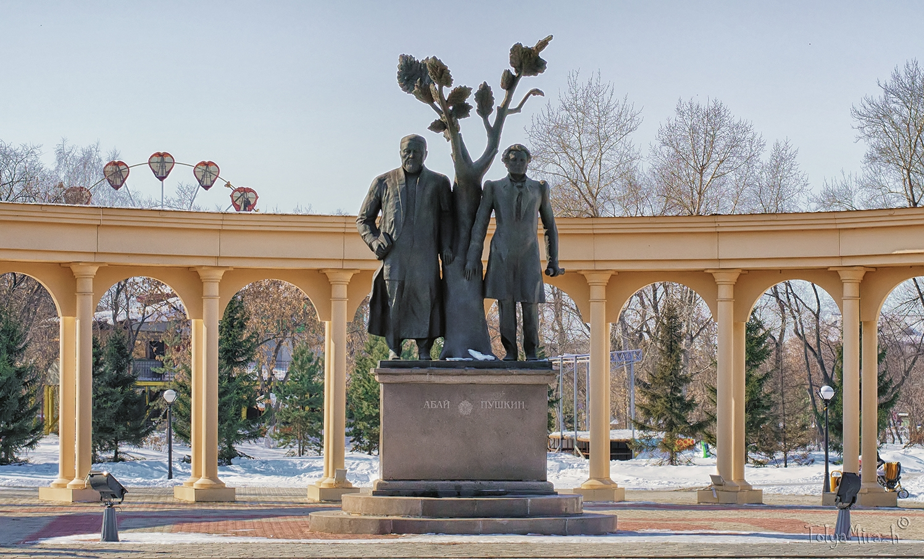
«Корнями древний-сердцем молодой» (Ко Дню города Петропавловска)

Slide 2
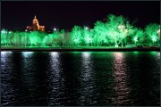
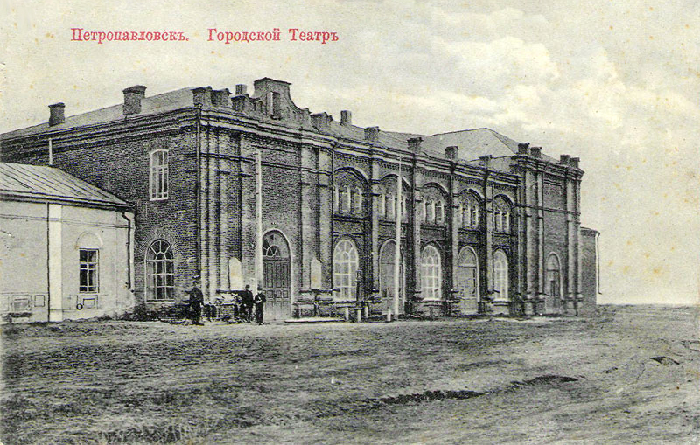
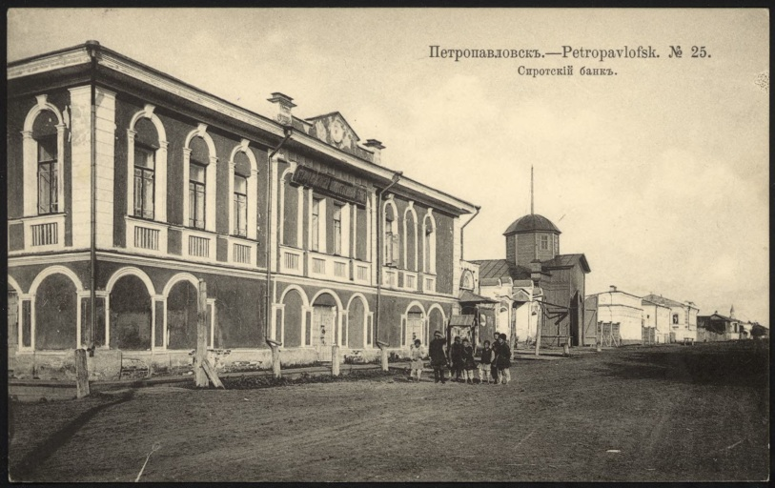
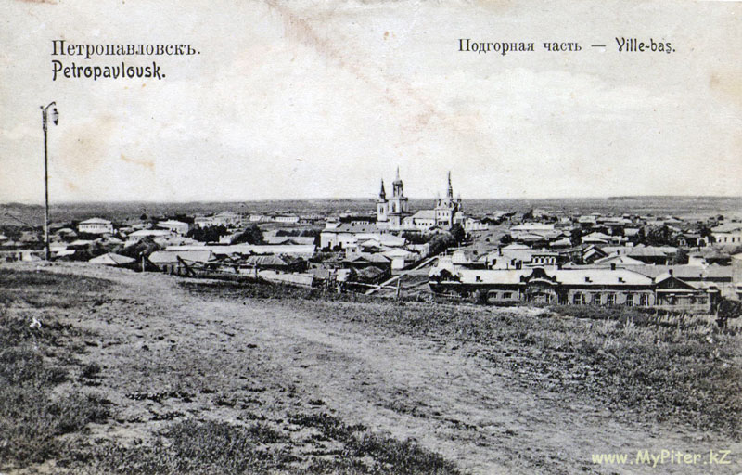
Петропавловск- «Северные ворота» республики –был основан в 1752 году на берегу Ишима, как главная крепость Петра и Павла на Новоишимской линии русских военных укреплений. В 1807 году укрепление было переименовано в город Петропавловск.

Slide 3
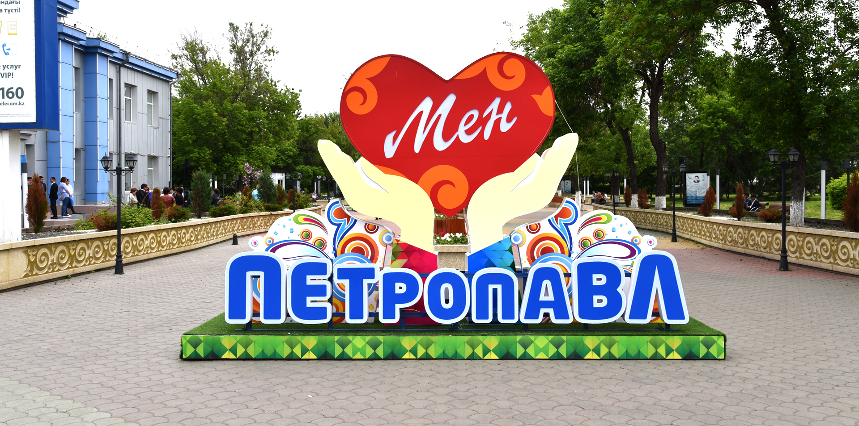
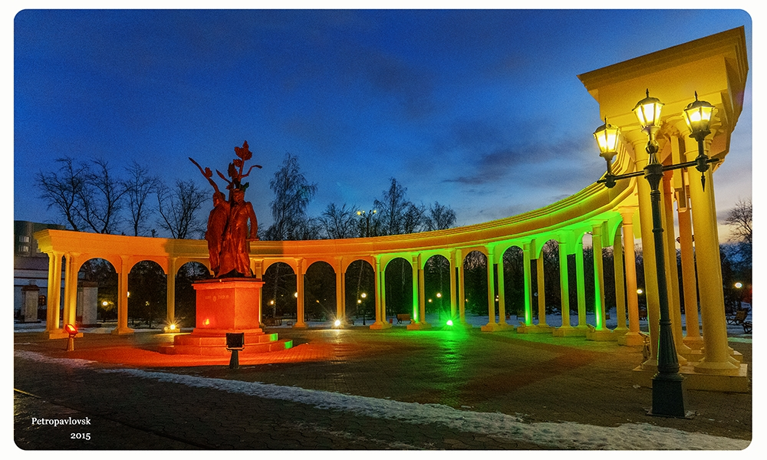
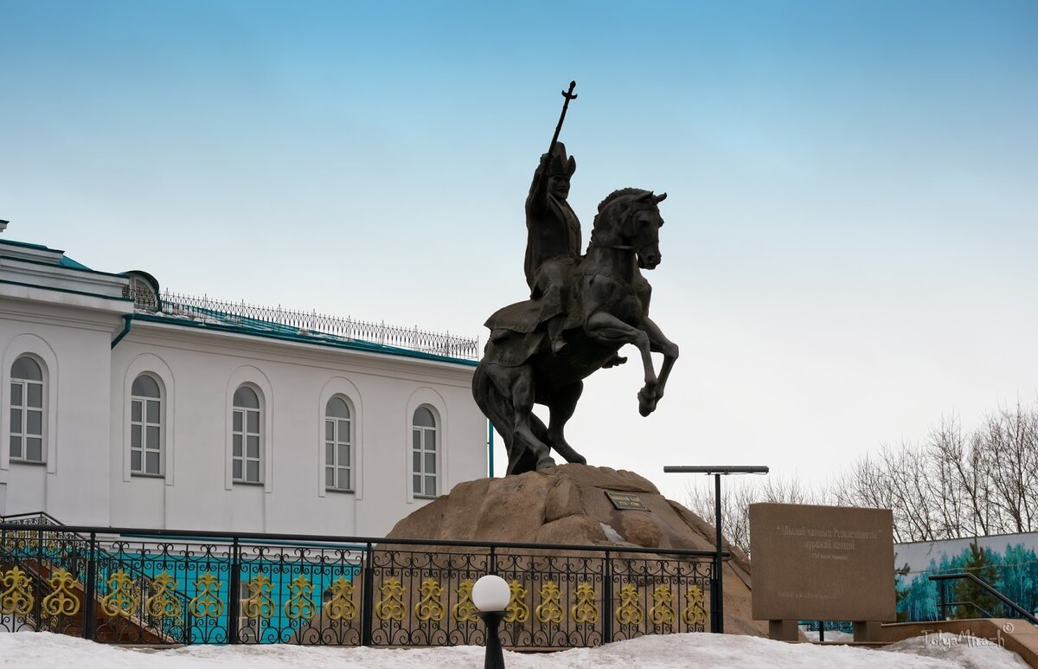
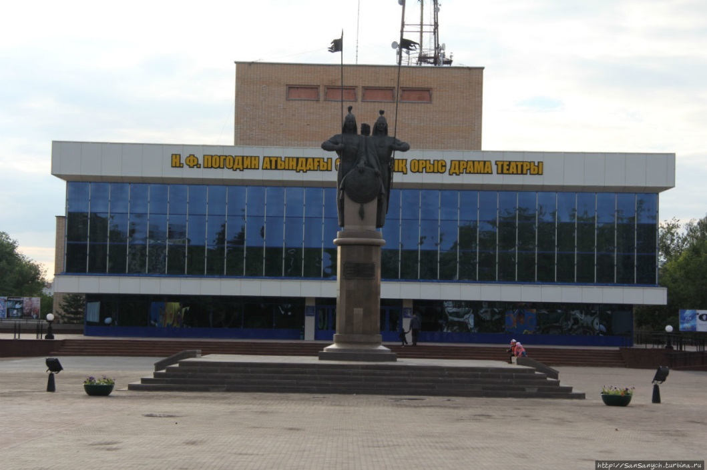
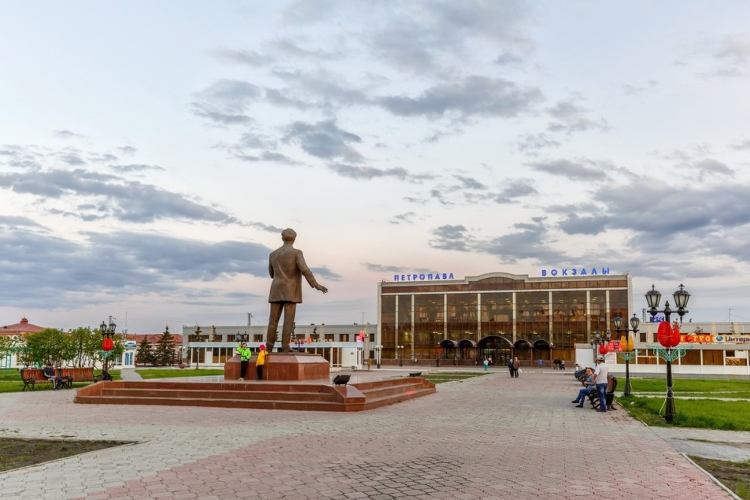

Slide 4
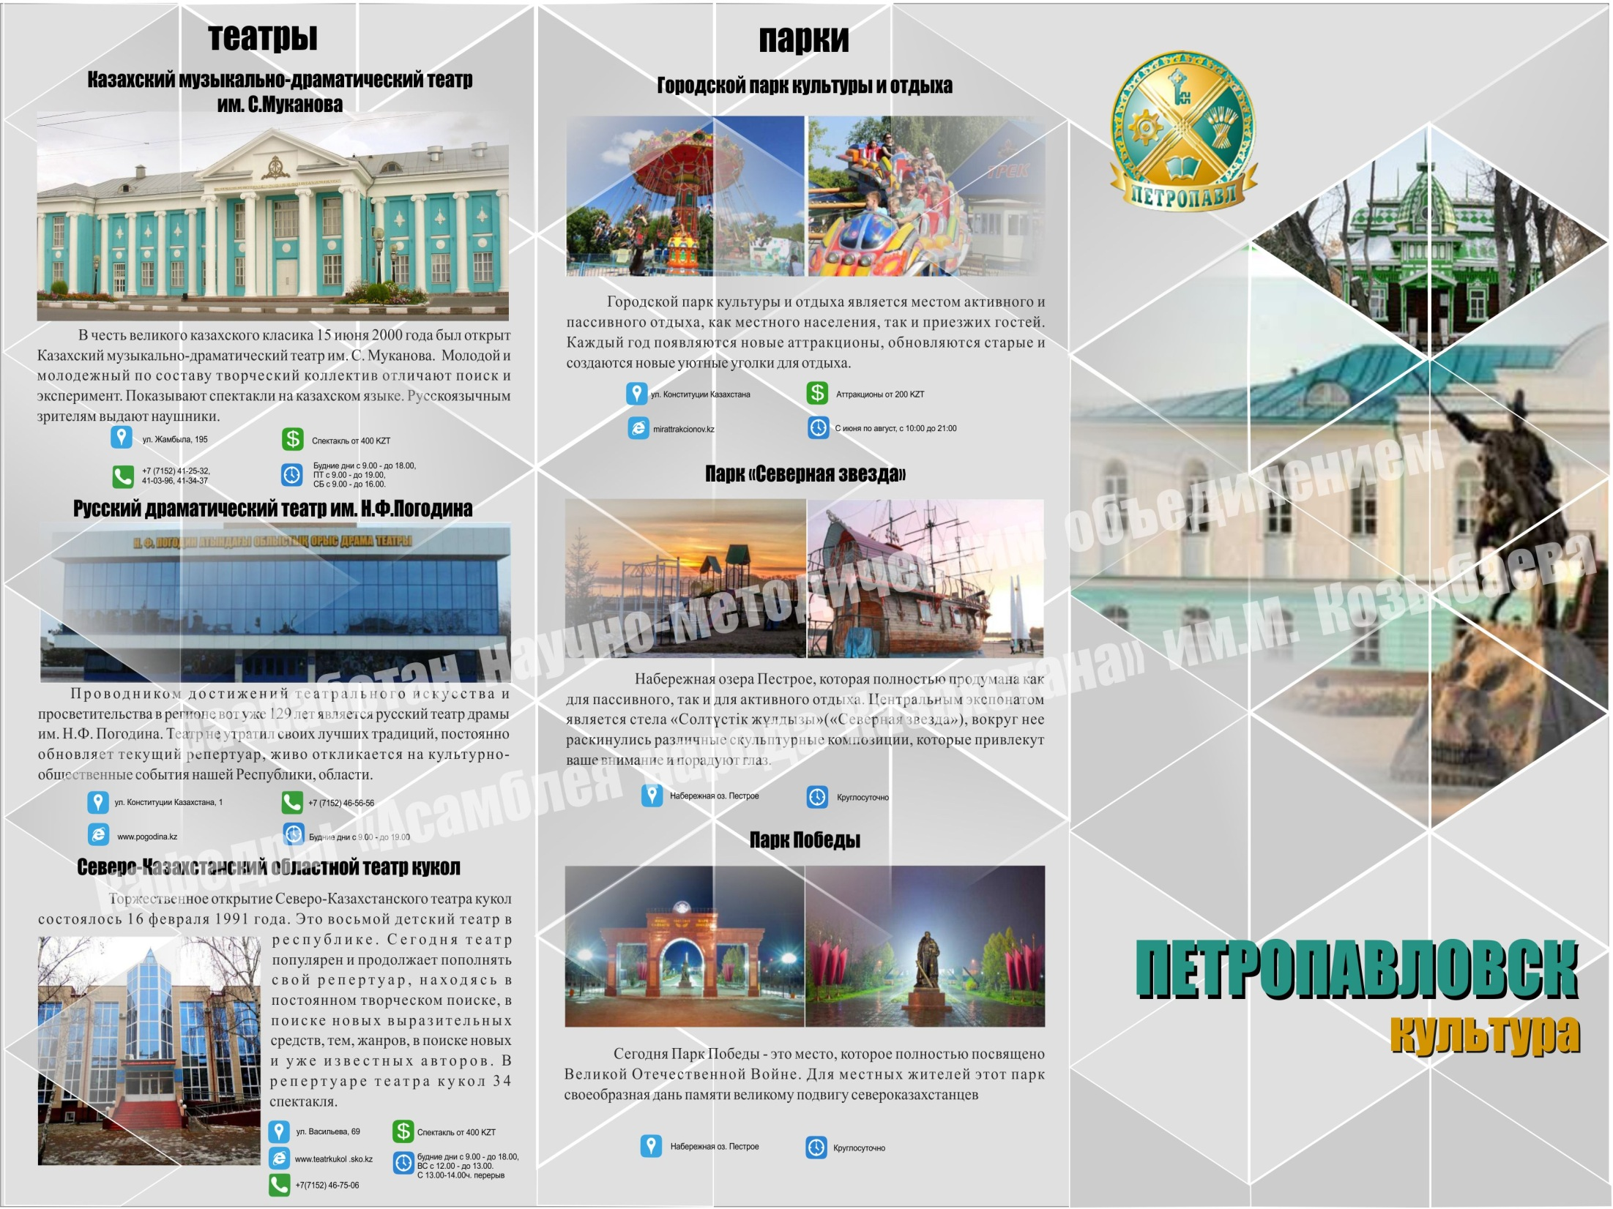

Slide 5
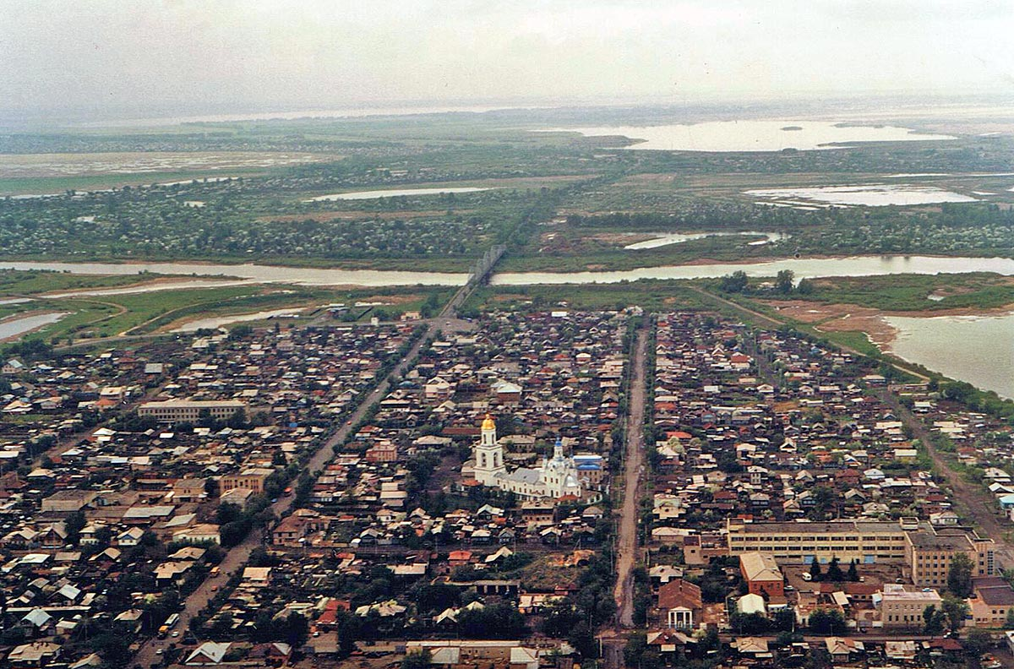
Петропа́вловск (каз. Петропавл— город на севере Казахстана, административный центр Северо-Казахстанской области. Самый северный областной центр Казахстана, находится в Северном Казахстане в 40 км к югу от границы с Россией и в 428 км к северу от столицы Нур-Султана, в 278 км к западу от Омска и в 273 км к юго-востоку от Кургана, в 185 км от Кокшетау. Численность населения Петропавловска на начало 2020 года — 219 231 человек. Город занимает площадь 224,91 км².Петропавловск расположен в юго-западной части Западно-Сибирской равнины на правом берегу реки Ишим, самого длинного притока Иртыша. Недалеко от Петропавловска есть множество озёр и прудов: озеро Большое Белое, озеро Пёстрое, озера Киштибиш — 1-е, 2-е, 3-е и 4-е, озеро Малое Белое и Горькое озеро. Также в черте города можно встретить небольшие леса, в основном состоящие из берёз, также есть посадки сосны.

Slide 6
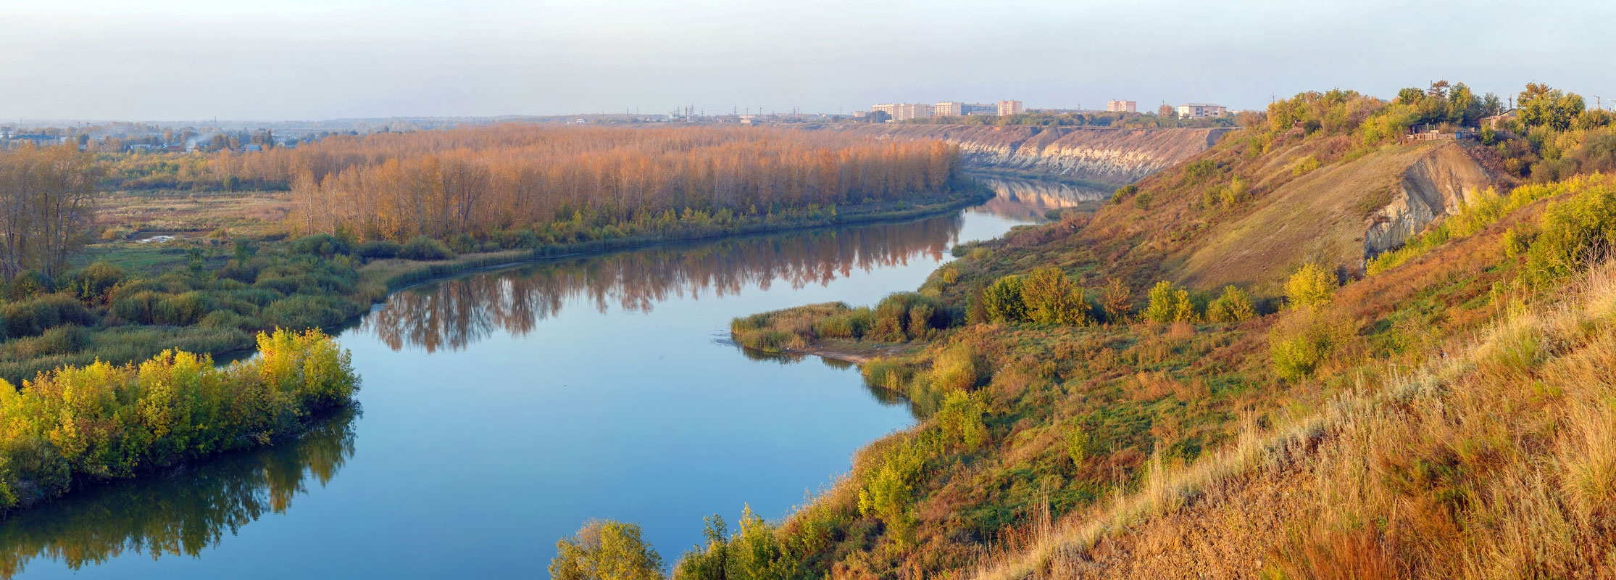
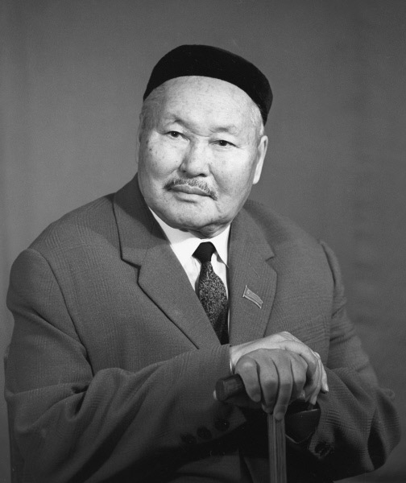
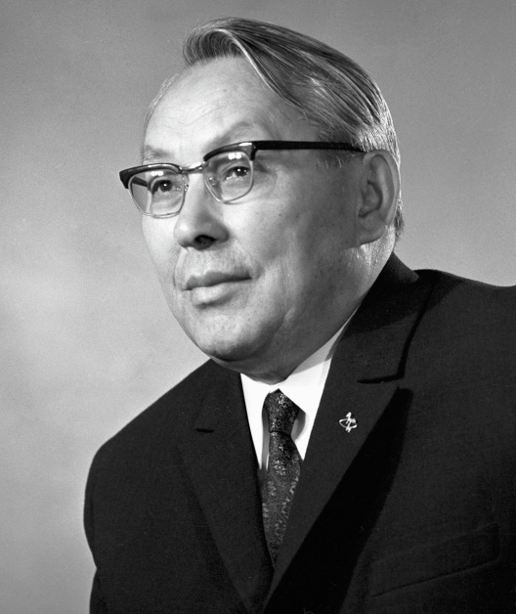
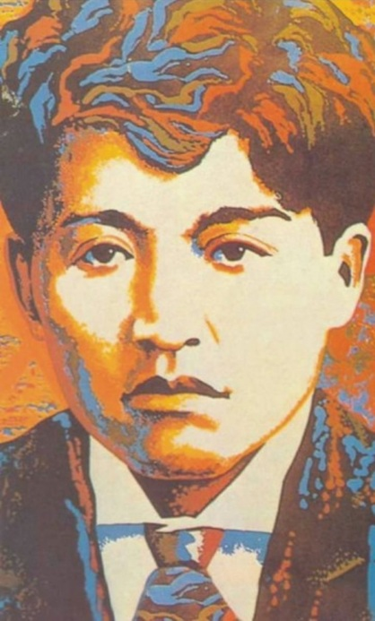
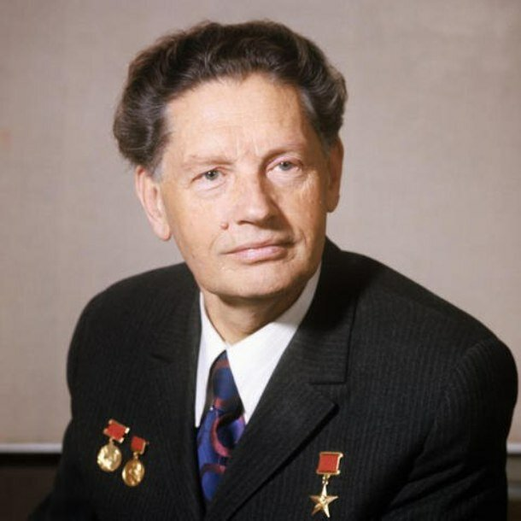
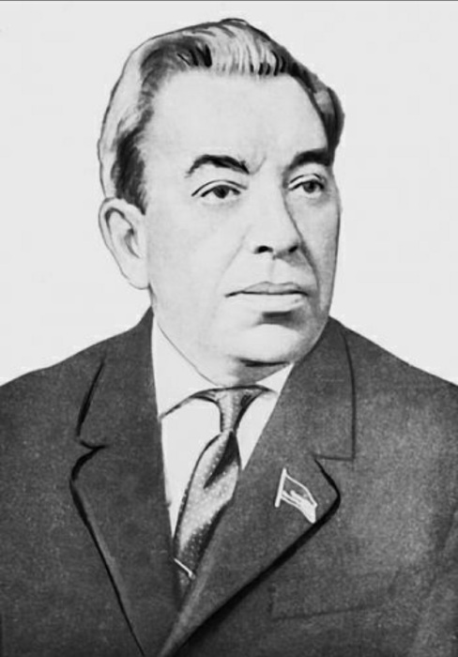
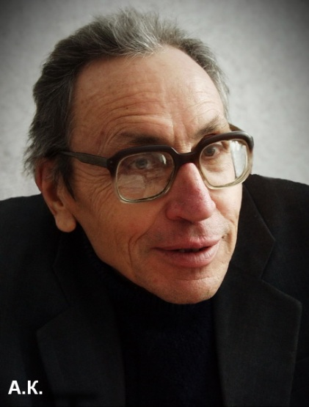
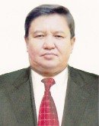
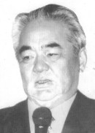
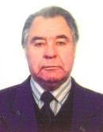
Поэты и писатели, рожденные в Северо-Казахстанской области
Сабит Муканов
Габит Мусрепов
Петров Борис Николаевич
Магжан Жумабаев
Самрат Жаксыбай
Ключеров Михаил Петрович
Шестериков Владимир Георгиевич
Шухов Иван Петрович
Кангожин Муталап Мухумадиевич

Slide 7
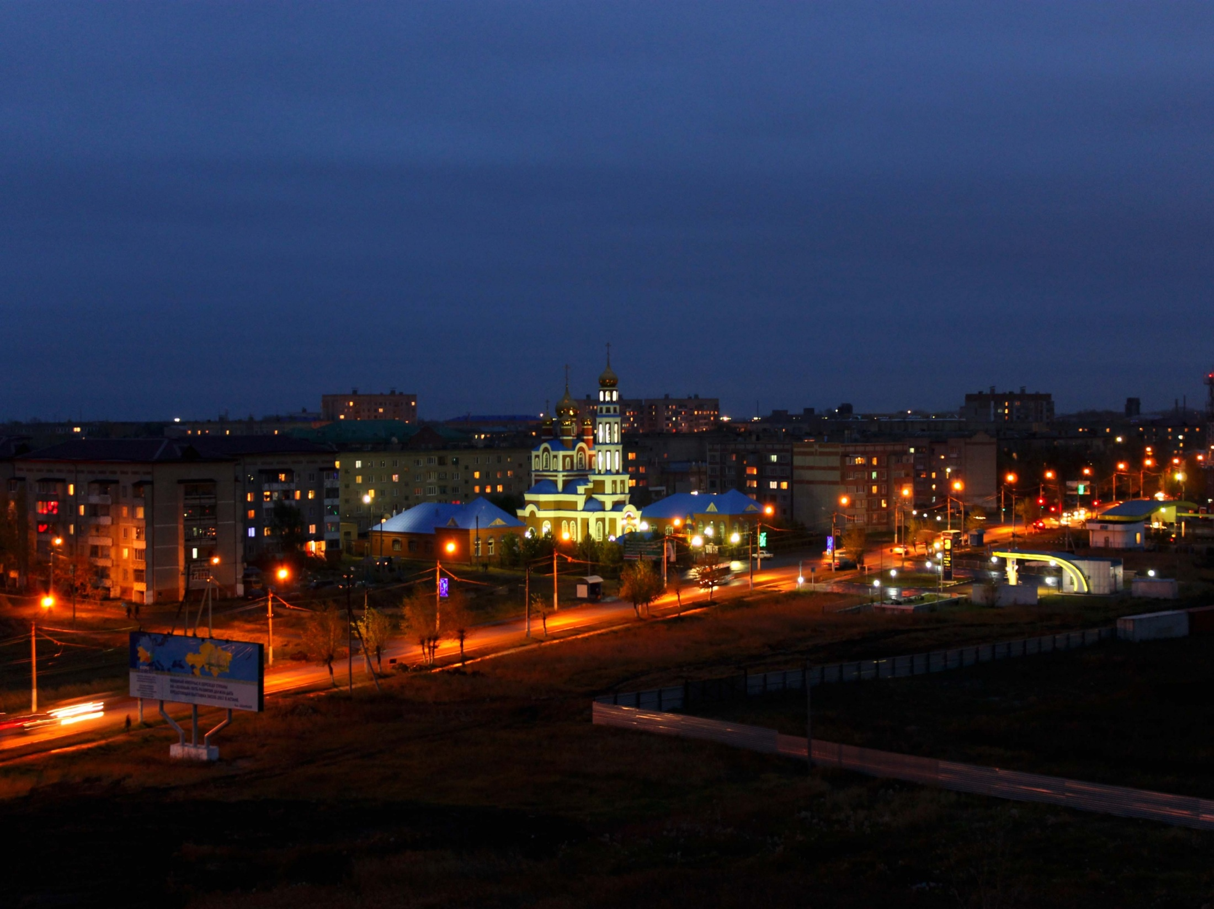
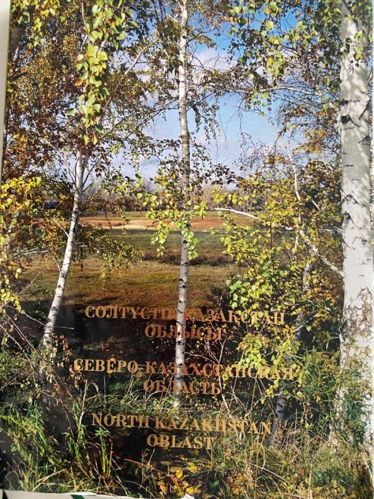

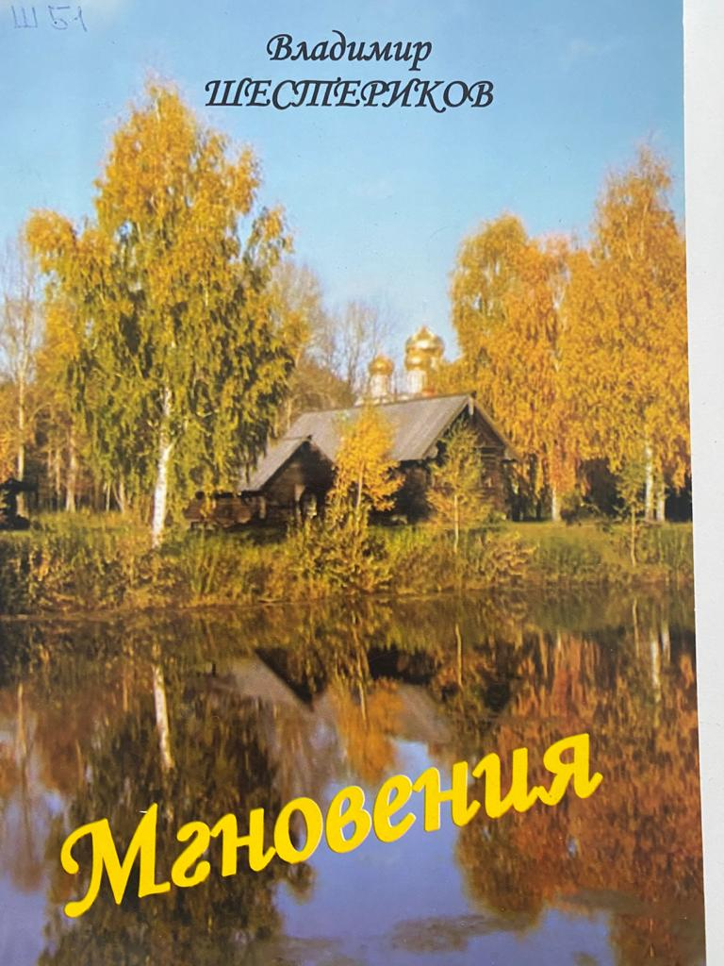
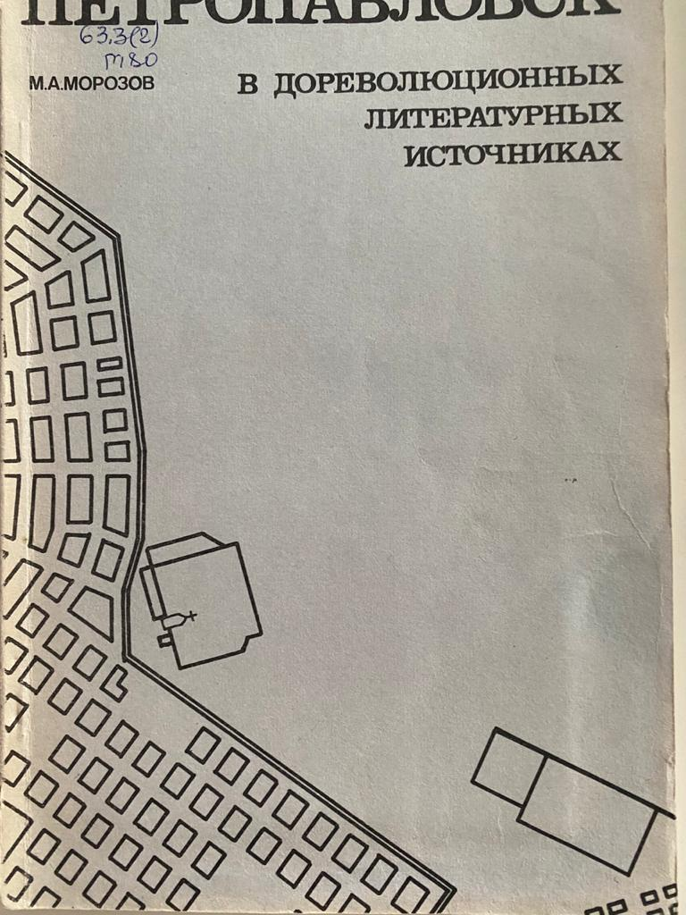
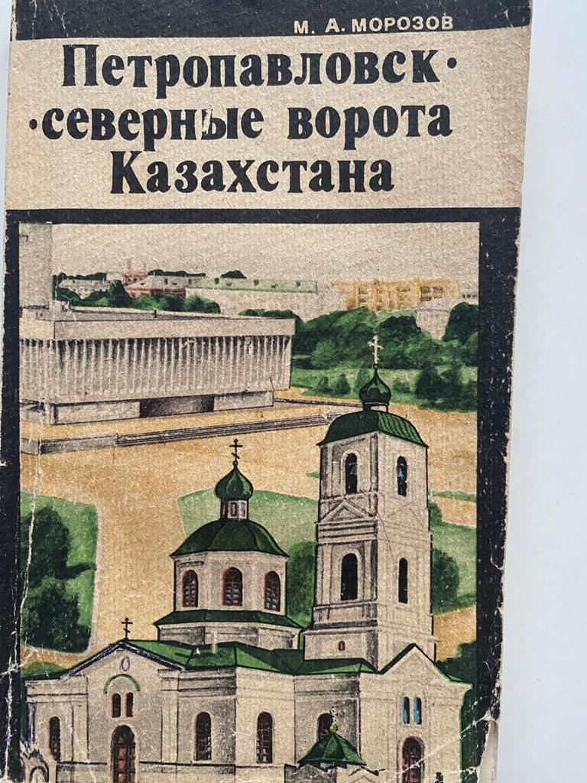


Slide 8
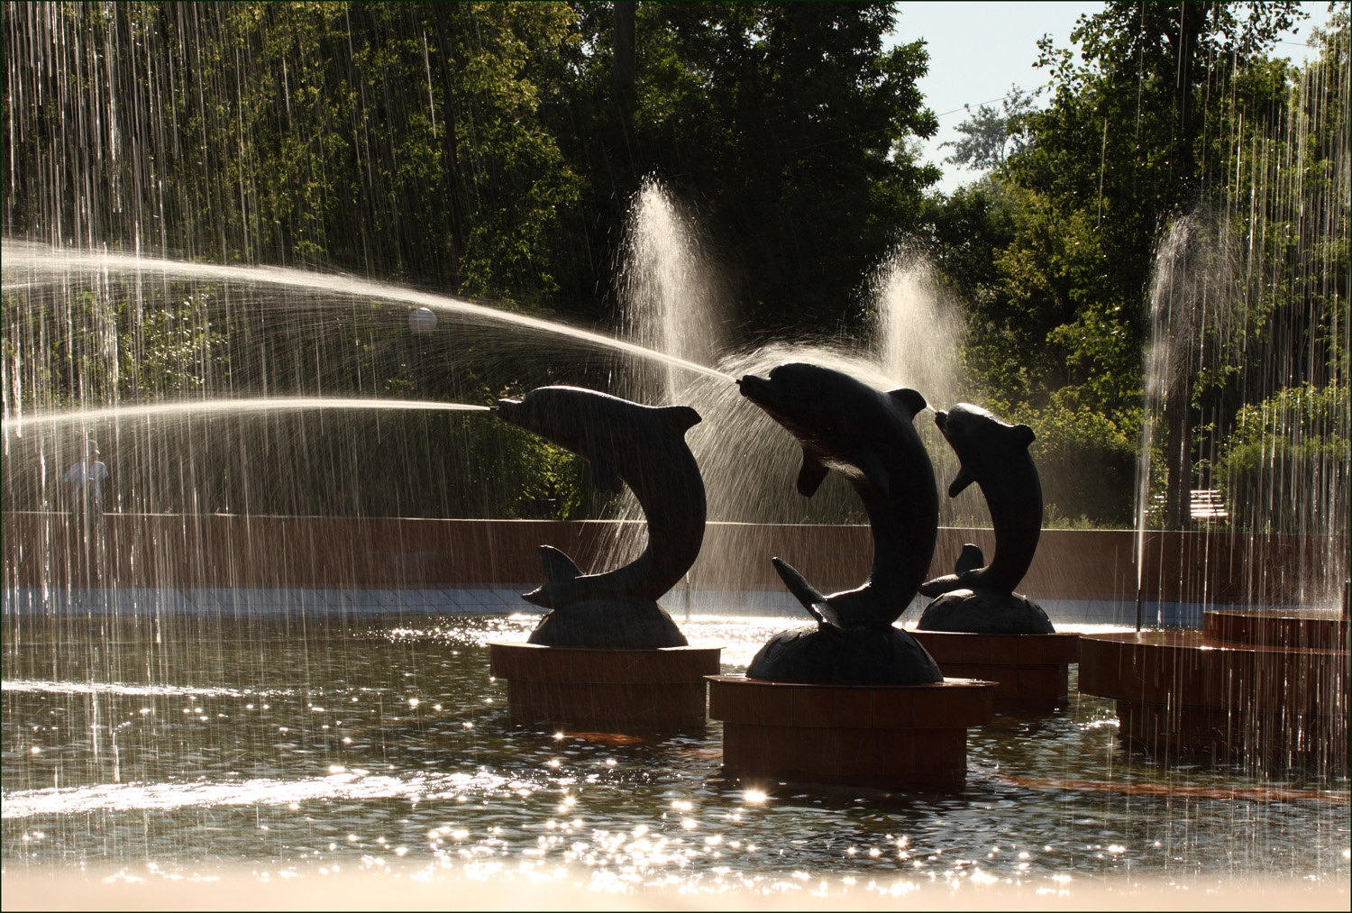
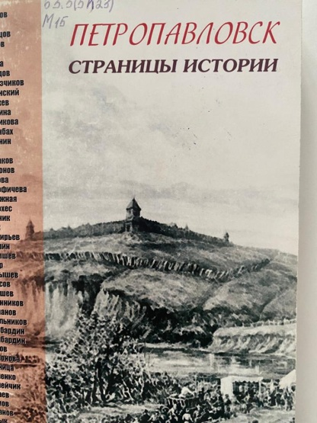
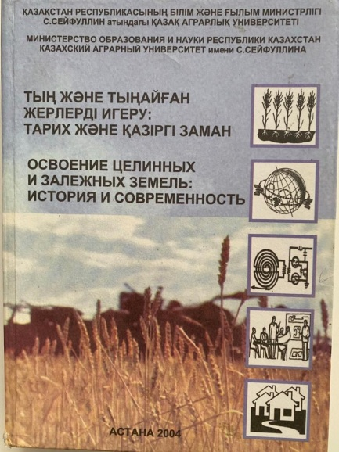


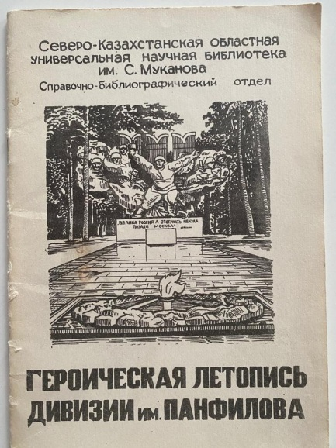

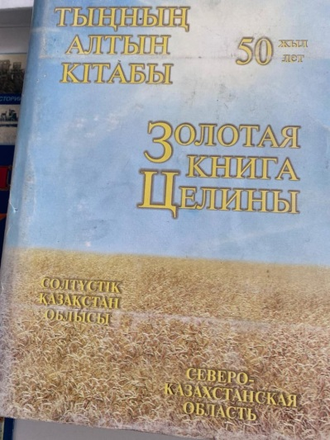
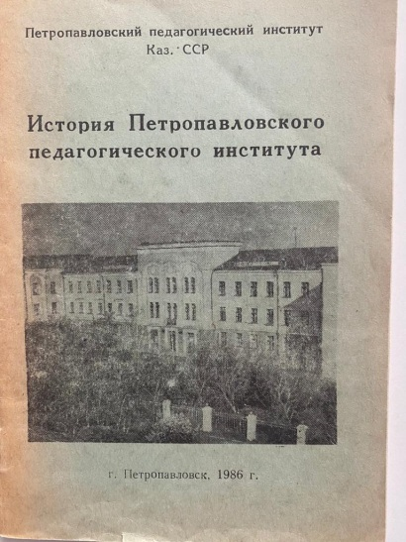

Slide 9
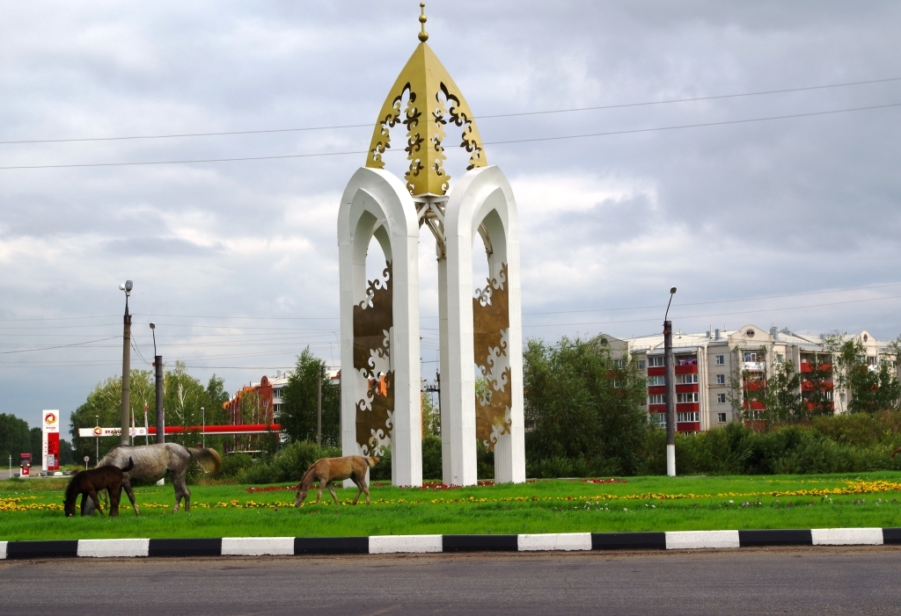

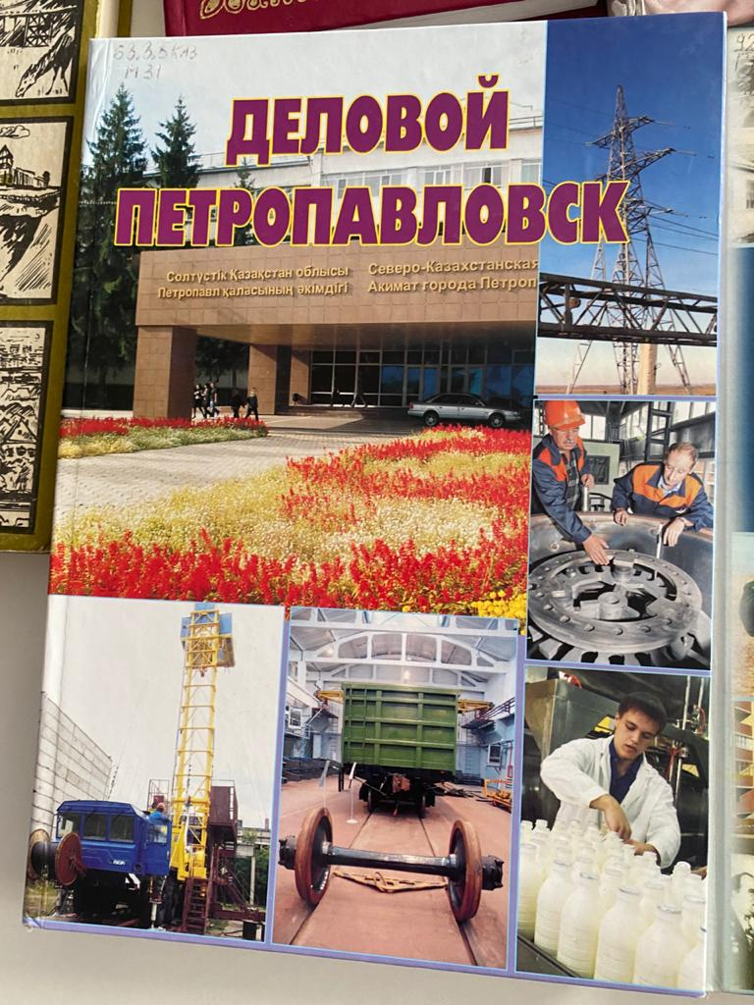
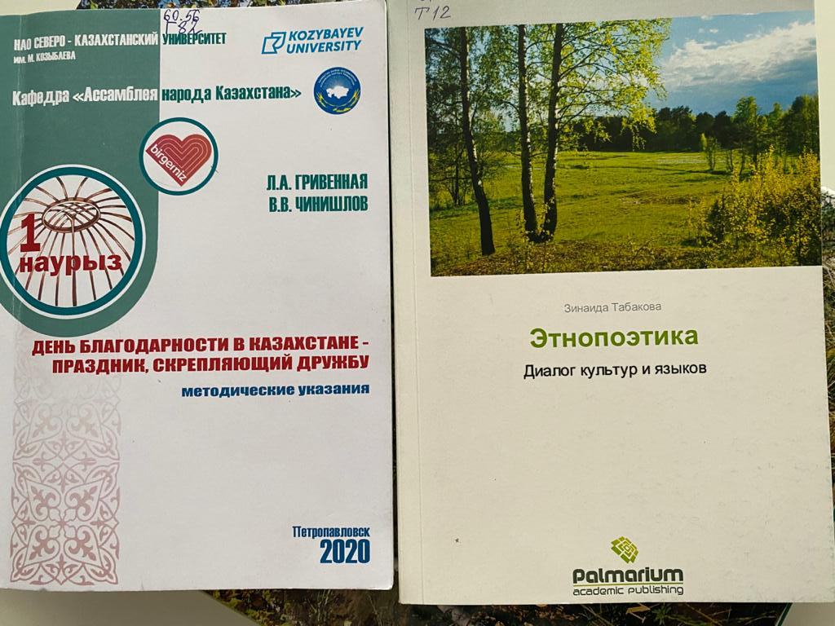
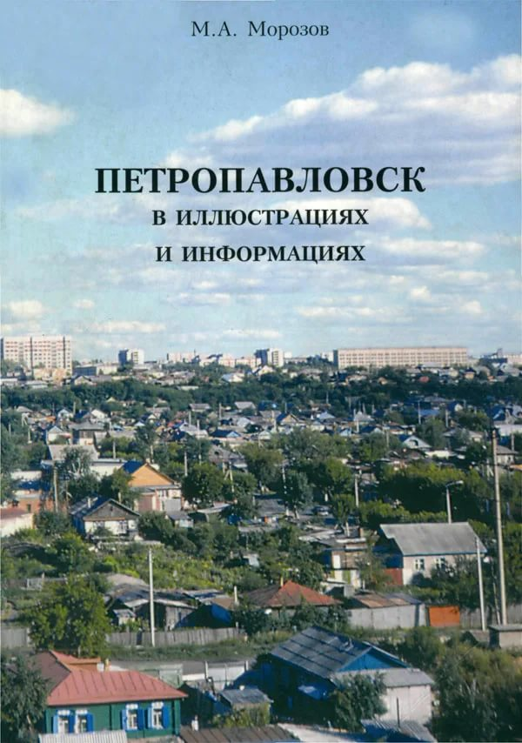
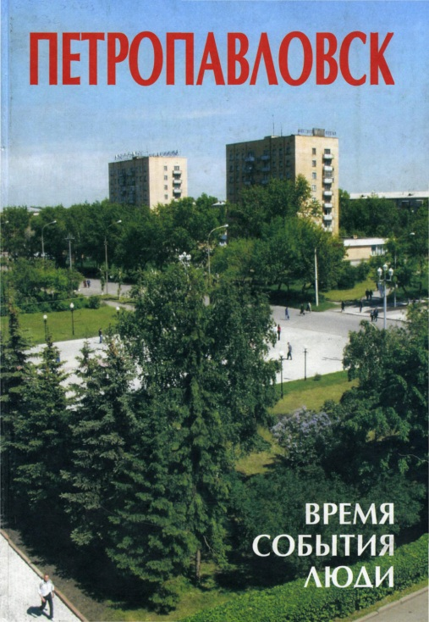

Slide 10
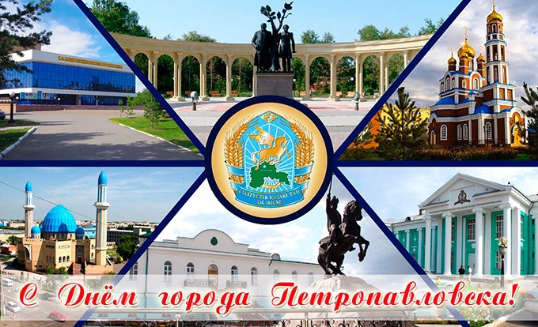

Slide 11
